Slide 1

T
CUAI Standford Univ. CS231n스터디
2025.11.11
발표자 : 오유리

Slide 2
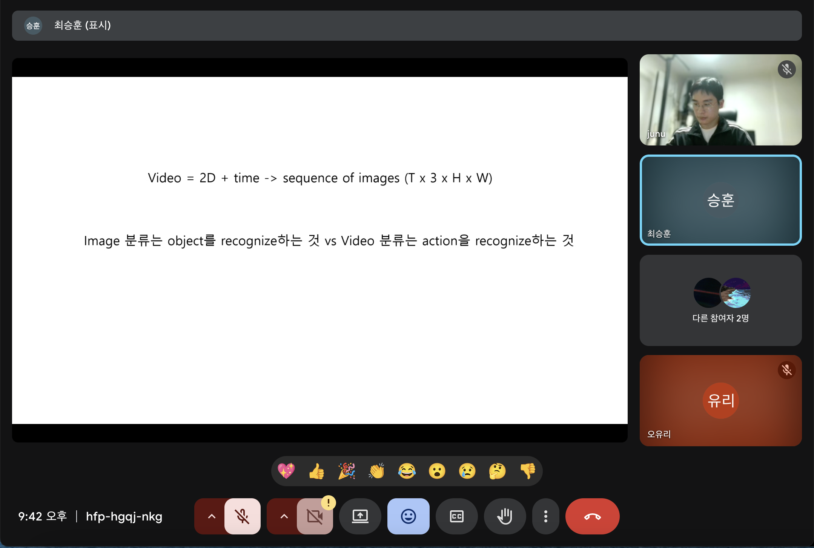
스터디원 소개 및 만남 인증
스터디원 1 : 김세린
스터디원 2 : 노기현
스터디원 3 : 박준우
스터디원 4 : 오유리
스터디원 5 : 최승훈

Slide 3
스터디 일정
주차 | 날짜 | 내용
2-3주차 | 9/19 | 1, 2강
4주차 | 9/26 | 3, 4강
5주차 | 10/3 | 5, 6강
6-8주차 | - | -
9주차 | 10/31 | 7, 8강
10주차 | 11/7 | 9, 10강
11주차 | 11/14 | 11, 12강
12주차 | 11/21 | 13, 14강
13주차 | 11/28 | 15, 16강
14-16주차 | - | -

Slide 4
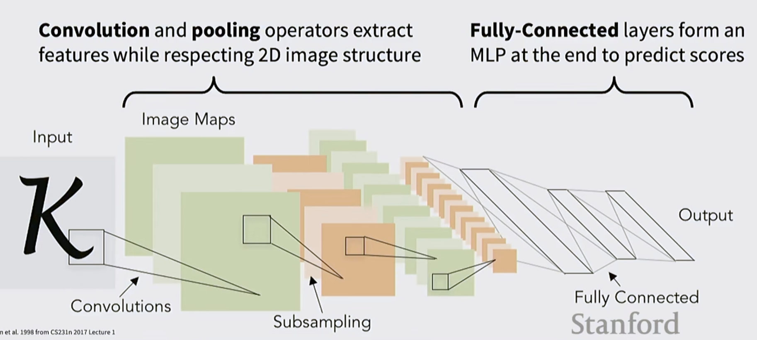
Lecture 5: Image Classification with CNNs
주제 : CNN을 이용한 이미지 분류
목표 : 합성곱과 풀링 레이어의 원리 이해 및 아키텍처 설계의 기본 습득
학습 내용
End-to-End 학습 → 인간의 개입 없는 최적의 필터 가중치 학습 가능
Conv와 Pooling 레이어 → 깊이를 쌓을수록 지역적 특징부터 전역적 특징까지 계층적으로 학습 가능

Slide 5
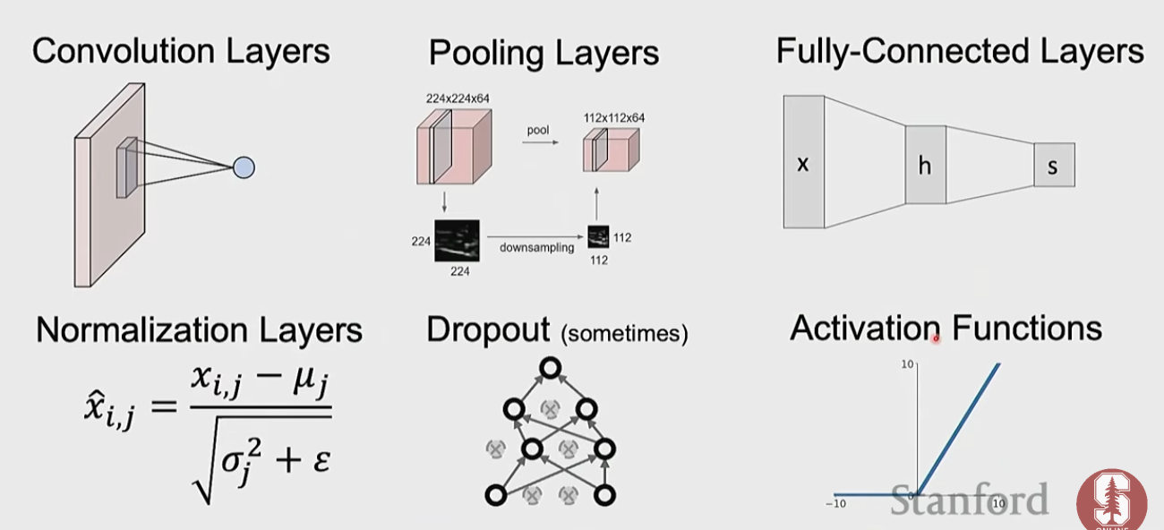
Lecture 6: CNN Architectures
주제 : CNN 아키텍처 및 트레이닝
목표 : 기본적인 CNN 구성 요소들을 조합해 아키텍처를 설계하는 방법(VGG, ResNet) 이해, 실제 환경에서 모델을 훈련시키는 실용적인 기술 습득
학습 내용
ResNet의 잔차 연결 → 깊은 네트워크 최적화 문제를 해결
Kaiming 초기화, Dropout 등의 기법으로 학습 안정성을 높이며 사전 학습된 모델을 활용하는 전이 학습을 통해 데이터 효율성 및 성능 극대화

Slide 6
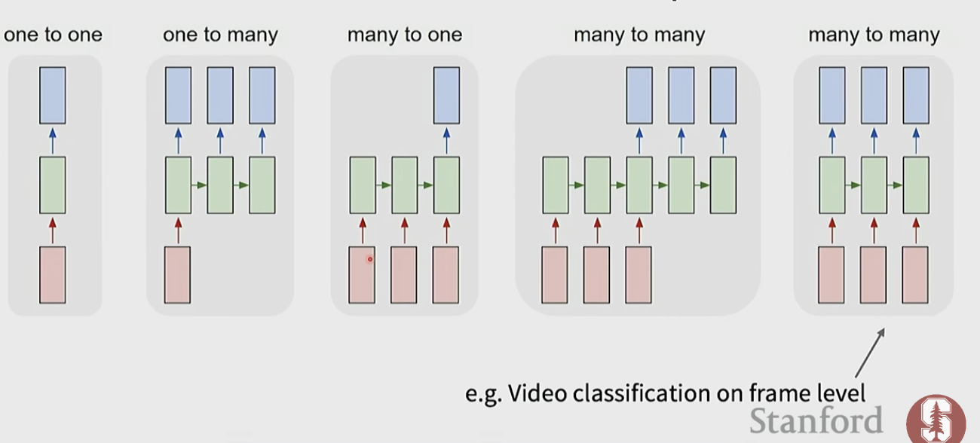
Lecture 7: Recurrent Neural Networks
주제 : Recurrent Neural Networks (RNNs) 및 시퀀스 모델링
목표 : 가변 길이 시퀀스 데이터를 처리하는 RNN의 원리(은닉 상태), BPTT의 이해 및 LSTM 구조의 이해
학습 내용
RNN은 은닉 상태를 재귀적으로 업데이트 → 가변 길이 시퀀스를 처리
그러나 그래디언트 소실/폭발 문제와 순차 계산의 비효율성을 안고 있으며, 이를 개선한 LSTM 및 최신 State Space 모델(Mamba) 등이 연구되고 있음

Slide 7
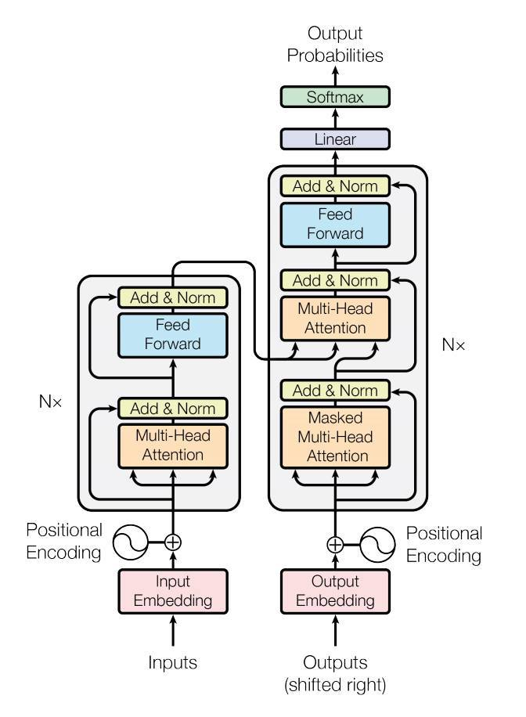
Lecture 8: Attention and Transformers
주제 : Attention 메커니즘 및 Transformer 아키텍처
목표 : Attention의 원리를 이해하고, 이를 핵심 빌딩 블록으로 사용하는 Transformer가 왜 현대 딥러닝의 표준 아키텍처가 되었는지 학습.
학습 내용
Transformer는 Attention 메커니즘을 통해 모든 입력 토큰이 병렬적으로 상호작용하게 하여 RNN의 순차적 한계와 병목 현상을 극복
높은 병렬성과 확장성 → 현재 대부분의 대규모 딥러닝 애플리케이션의 표준 아키텍처로 사용

Slide 8
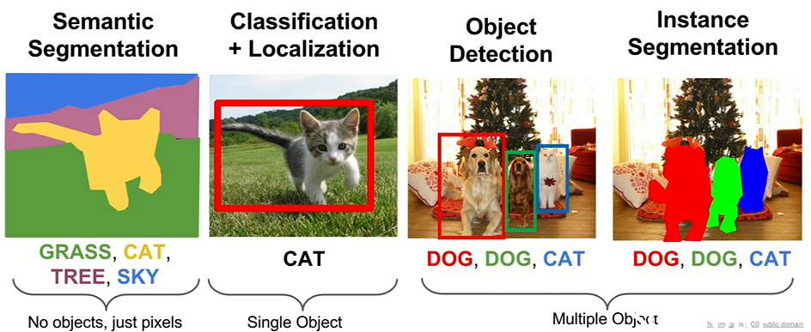
Lecture 9: Object Detection, Image Segmentation, Visualizing
주제 : 핵심 컴퓨터 비전 태스크 (Detection & Segmentation) 및 모델 시각화/이해
목표 : Object Detection 및 Segmentation 문제를 해결하는 주요 알고리즘을 이해하고, 신경망이 학습한 내용을 시각화하여 해석하는 방법 학습
학습 내용
CV 태스크는 FCN/U-Net을 통한 픽셀 단위 분할과 R-CNN, YOLO, DETR 등의 알고리즘을 통한 객체 탐지로 발전
Saliency Map 및 Grad-CAM을 통해 모델의 예측 근거를 시각화하여 이해하는 것이 중요

Slide 9
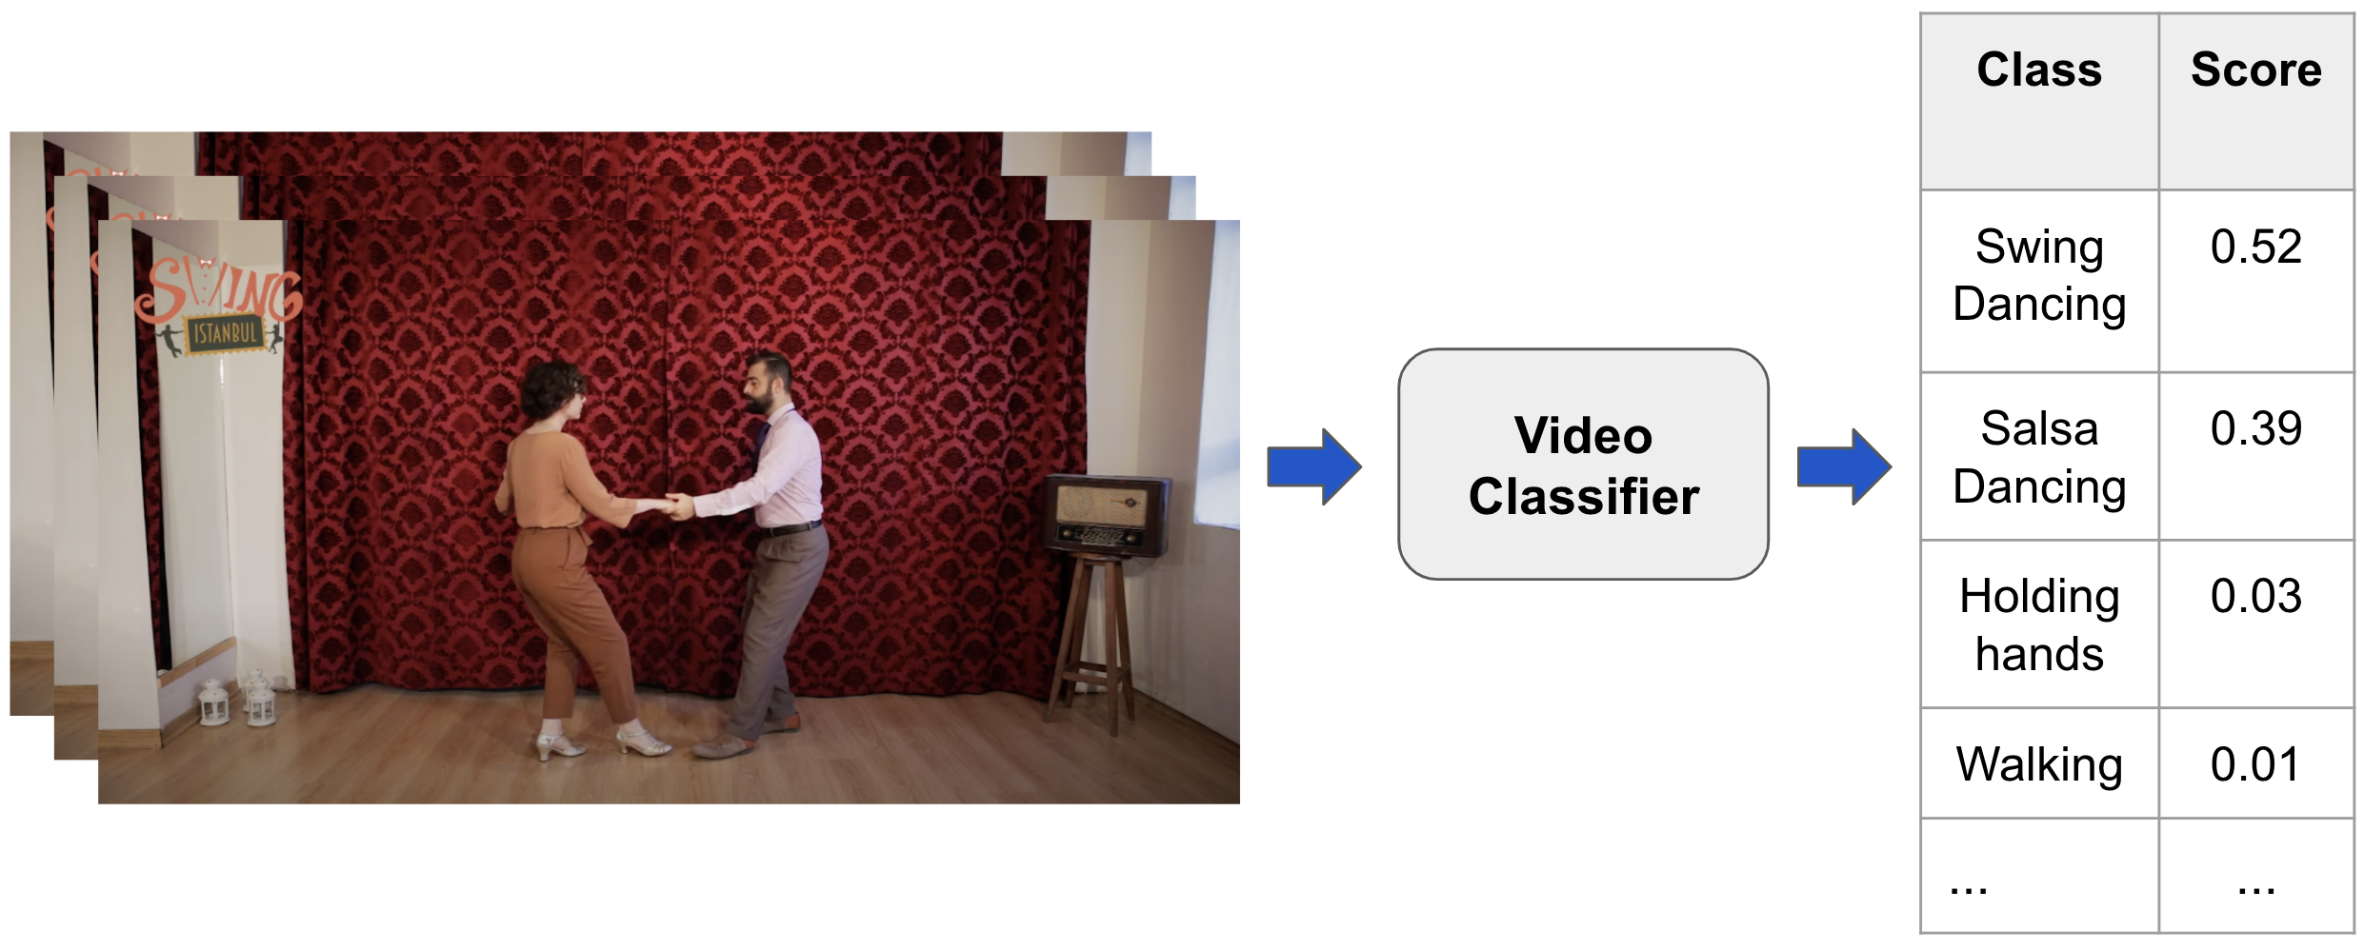
Lecture 10: Video Understanding
주제 : 비디오 이해 (Video Understanding)
목표 : 시간 차원을 가진 비디오 데이터를 처리하는 다양한 딥러닝 아키텍처(2D CNN 기반 퓨전, 3D CNN, 투 스트림, RNN, Self-Attention)를 이해
학습 내용
비디오 이해는 시간적/공간적 특징을 모두 모델링하는 것이 핵심
초기 2D CNN 기반 퓨전에서 3D CNN 및 Self-Attention(트랜스포머) 기반 아키텍처로 발전 → 동작 인식을 고도화하고 멀티모달 정보(시각+청각)를 통합하여 활용

Slide 10
T
감사합니다

